Slide 1
Web地図はどのように動いているのか？
― HTMLとJavaScriptの基礎構成 ―
屋外実習：スマホで地図＋GPSを体験
次のステップ：その仕組みを理解する
例題：daimaru.html（Moodleを参照）

Slide 2
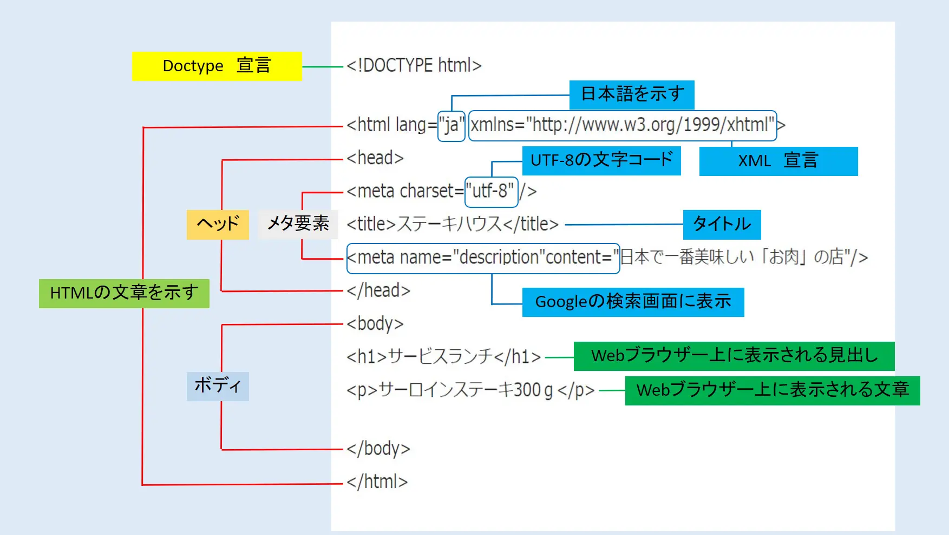
HTMLファイルの基本構成
<!DOCTYPE html> ～ </html> の枠組みで構成される
<head>：タイトルや外部ライブラリの読み込み
<body>：実際に表示される部分（#mapなど）
<script>：地図を動かすJavaScriptを記述

Slide 3
Leafletによる地図描画の流れ
1️⃣ L.map() → 地図オブジェクトを作成
2️⃣ setView([緯度, 経度], ズーム) → 初期位置を設定
3️⃣ L.tileLayer() → 背景地図を指定
4️⃣ .addTo(map) → 地図に追加
➡ これだけでWeb地図が表示される
<!DOCTYPE html>
<html lang="ja">
<head>
・・
</head>
<body>
<div id=“map”></div> mapオブジェクトの配置
map.addControl(new LocateControl()); mapに位置情報ボタンを追加
L.control.layers(baseMaps, overlays, { collapsed: true, position: ‘topright’ }).addTo(map); mapにbasemapとoverlayを追加
</body>

Slide 4
JavaScriptの役割
HTML = 構造, CSS = 見た目, JavaScript = 動き
navigator.geolocation.getCurrentPosition(...) によりGPSを取得
取得した座標を Leaflet の marker に反映
➡ Webページがプログラムとして動く
オブジェクトの定義（作成するとともに初期値を与える）。値が変わる場合はconst の代わりに let でもよい
const map = ..
L オブジェクト（Leaflet独自のオブジェクト）
// ズームコントロール（＋／−）を右下に
L.control.zoom({ position: 'bottomright' }).addTo(map);

Slide 5
イベントとUI制御
L.Control.extend() によりカスタムボタンを作成
click イベントで locateOnce() を呼び出す
➡ ボタン操作などのインタラクティブ機能を追加できる

Slide 6
Webサービスとしての仕組み
ブラウザ ⇄ JavaScript ⇄ 地図サーバ・GPS
HTMLを読み込み → JSが外部サービスへアクセス
地図タイルや位置情報を取得し動的に描画
➡ Web地図 = ブラウザ上の小さなWebアプリ

Slide 7
まとめと応用
HTML：構造を定義
JavaScript：動作・インタラクションを制御
Web地図はブラウザだけで動作可能なGIS
応用例：観察地点マッピング・現地調査データ共有

Slide 8
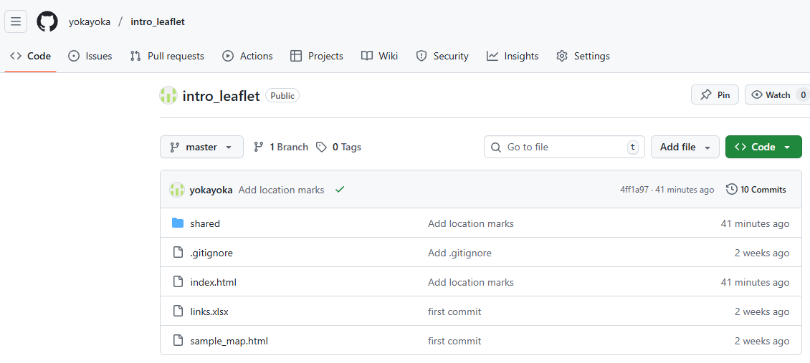
インターネット上で手軽にWebSiteを運用する方法
Netlify Drop
参考記事 超かんたん Netlify ハンズオンのハンズオン
・ Github Pages （長期的にサービスを利用可能、中級以上向き）

